Slide 1
Digital Signal Processor
Seminários de Tempo Real
Breno Souza, Márcio Gadelha, Pamela Thays e Tiago Nascimento
Graduação em engenharia da computação, 2011.2

Slide 2
Sumário
Definição: Digital Signal Processing
Definição : Digital Signal Processor
Estudo: a arquitetura
Os principais modelos existentes
Benchmark
Mercado e Aplicações
Conclusão

Slide 3
Definição: Digital Signal Processing

Slide 4
Processamento de Sinais
Consiste na análise e/ou modificação de sinais de forma a extrair informações dos mesmos e/ou torná-los mais apropriados para alguma aplicação específica.
Pode ser feito na forma analógica ou digital.

Slide 5
Porque Processamento Digital?
O processamento analógico de sinais é feito através do uso de componentes analógicos:
Resistores
Capacitores
Indutores
Temperatura, variações de tensão, podem afetar drasticamente a eficiência dos circuitos analógicos.

Slide 6
Porque Processamento Digital?
Atualmente existem técnicas poderosas de processamento digital de sinais.
Exemplos:
Filtros FIR com fase linear
Filtros Adaptativos

Slide 7
Porque Processamento Digital?
Flexibilidade de programação
Estabilidade
Redução de Custos
Menor susceptibilidade ao ruido

Slide 8
Tipos de PDS
Processamento Offline : O sinal primeiro é armazenado, para depois ser processado. Não existe restrição de tempo, existindo a possibilidade de implementar sistemas causais.
Exemplo: Aplicações Médicas
Processamento Online : Os dados são apresentados ao processador, mas o mesmo não precisa terminar o processamento do dado antes que um novo chegue.
Processamento Tempo-Real: O sinal de saída é produzido quase que ao mesmo tempo que os sinais de entrada são coletados
Exemplo: Telefonia Celular, aparelhos de ouvido e radares.

Slide 9
Definição: Digital Signal Processor

Slide 10
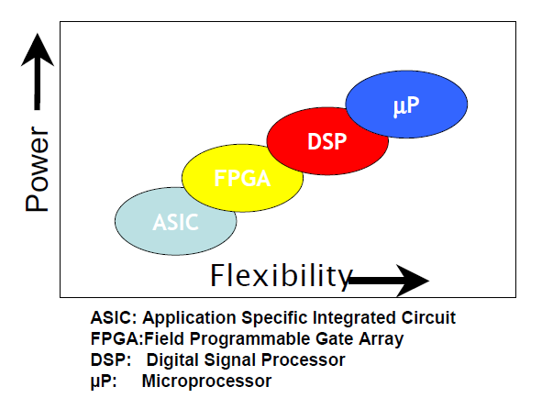
Hardwares para Processamento Digital de Sinais
Microprocessadores
Rodam diversas aplicações.
Otimizados para grandes aplicações.
FPGAs
Composta por portas lógicas básicas.
Pode tornar-se complicada para processamentos complexos.
Microcontroladores
Dedicados a uma única aplicação.
Possui uma ULA simples, sem dispositivos de otimização.
DSPs (Digital Signal Processors)
Realizam múltiplas operações por ciclo.
Adequados para aplicações mais complexas em tempo real.

Slide 11
Digital Signal Processor (DSP)
Processadores otimizados para aplicações de alta velocidade.
São projetados em um único CI para manipular sinais digitais.
Tem como objetivo realizar o máximo de processamento possível em tempo real.
Realiza operações mais rapidamente que microprocessadores de uso geral.

Slide 12
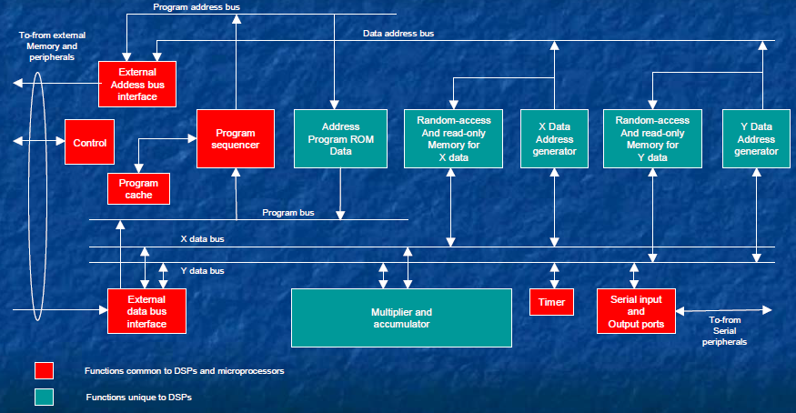
Visão Geral Interna dos DSPs

Slide 13
Estudos: Arquitetura

Slide 14
Estudo de arquitetura
FIR: Finite Impulse Response
Somas acumuladas de multiplicações

Slide 15
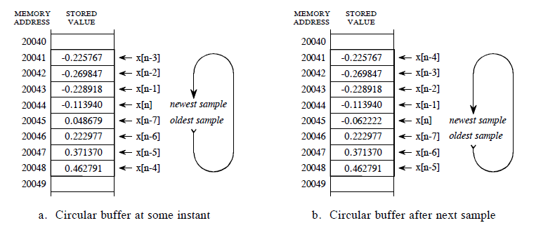
Estudo de arquitetura
Uso de buffer circular é um princípio de otimização

Slide 16
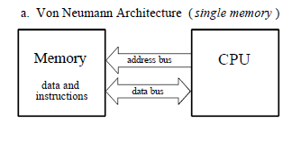
Estudo de arquitetura
Um dos grandes gargalos da execução de algoritmos de processamento de sinais é a transferência de informações de e para a memória!
Micro-Processadores tradicionais: Arquitetura Von Neumman

Slide 17
Estudo de arquitetura
DSPs tradicionais: Necessitam de Arquitetura Hardware
Ganho de velocidade de processamento!

Slide 18
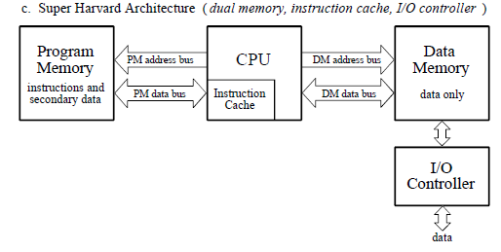
Estudo de arquitetura
Aprimoramento da performance : SHARC => Super Hardware Architecture
Termo usado pela Analogic Devices para descrever a operação das famílias ADSP – 2106x e ADSP – 211xx
Melhoria de throughput das tradicionais arquiteturas hardware:
Cache de instruções
Controlador de I/O

Slide 19
Estudo de arquitetura
Cache de Instruções
SHARC aproveita a característica de que grande parte dos programas DSPs contém muito loops transferindo uma parte do conjunto de dados para a memória de programa.
Controladores de I/O
Uso de DMA (Direct Memory Acess) permite que dados sejam transferidos diretamente a memória sem consumir ciclos da CPU.

Slide 20
Estudo de arquitetura
Demais Características
DAG (Data Address Generator): hardware especializado em controlar os endereços enviados ao programa bem como os dados enviados a memória.
Processamento divido em três partes : ALU, Multiplicador e Shifter, sendo a ALU e o multiplicador acessados paralelamente.
Registradores sombra (Shadow Registers): registradores duplicados que agilizam a troca de contexto em interrupções rápidas.

Slide 21
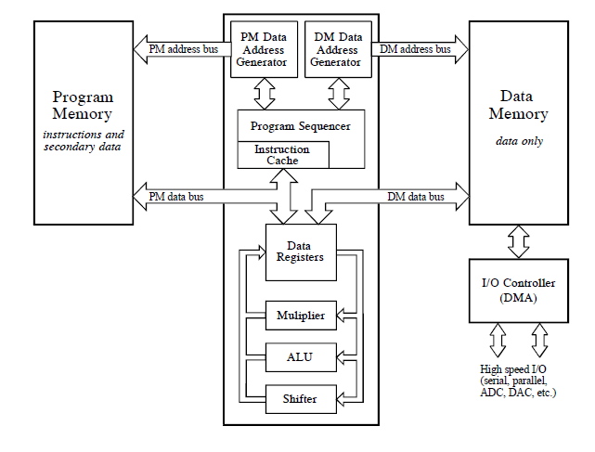
Estudo de arquitetura

Slide 22
Fixed vs Float
Processamento de ponto fixo (fixed point)
DSPs de ponto fixo representam os números com um mínimo de 16 bits, mas um diferente tamanho pode ser usado.
Exemplo: Família Motorola usam 24 bits!
Quatro maneiras de representação de números:
Unsigned Integer (0 a 65.535);
Signed Integer (-32.768 a 32.767);
Unsigned Fraction (0 a 1);
Signed Fraction (-1, a 1);

Slide 23
Fixed vs Float
Processamento de ponto flutuante (float point)
DSPs de ponto flutuante usam um mínimo de 32 bits para armazenar cada número.
A representação dos números não é igualmente espaçada
( ± 3.4 x 10^38 e ± 1.2 x 10^(-38) ).
Todos os DSP de ponto flutuante também podem armazenar números de ponto fixo
Os DSPs SHARC (32-bits DSPs) são otimizados tanto para ponto fixo quanto para ponto flutuante, e o executas de maneira igualmente eficientes!

Slide 24
Arquitetura Fixed vs Float
DSPs de ponto flutuante | DSPs de ponto fixo
Arquitetura interna mais complexa: registradores e barramentos de 32 bits; maior conjunto de instruções; etc | Arquitetura simples
Maior precisão e range dinâmico maior | Menor precisão (poucos bits para representação)
Tem um ciclo de desenvolvimento mais curto, programador não precisa se preocupar com overflow, underflow ou round-off error , apenas com algoritmos | O programador precisa constantemente se preocupar com o tamanho das variáveis e outros fatores para controlar overflow, underflow, etc.
Taxa de ruído por sinal bem menor | Maior presença de ruído.

Slide 25
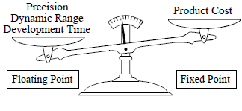
DSPs Fixed vs Float
DSPs de ponto fixo são mais populares em produtos de consumo competitivos, onde o preço de mercado deve ser mantido baixo e o time to market pequeno, como celulares.
DSPs de ponto flutuante por sua vez são mais comuns em aplicações onde a performance é crítica e o preço não importa, como equipamentos de tomografia computadorizada.

Slide 26
Implementação: C vs Assembly
Programas de DSPs diferem dois softwares tradicionais por dois fatores:
Possuem menos linhas de código;
A velocidade de operação são críticas na maioria das aplicações

Slide 27
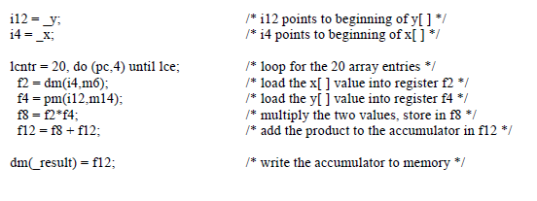
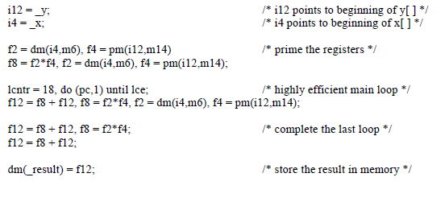
Implementação: C vs Assembly
Código Assembly dos DSPs da Analogic Devices são conhecidos por sua sintaxe algébrica mais simples!

Slide 28
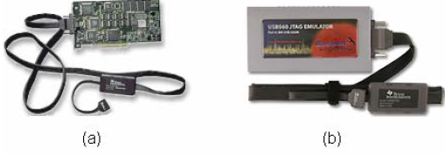
Interface JTAG
IEEE 1149.1 Standard Test Access Port and Boundary-Scan Architecture = Inicialmente desenvolvido para testes em circuitos impressos.
Possibilidade de upgrade sem que haja necessidade de troca de equipamentos. Baseia-se num protocolo interno do DSP que possibilita o total acesso a estrutura interna do DSP.

Slide 29
Processador SHARC®
Processador de alta performance de ponto flutuante de 32/40 bits em geral otimizado para aplicações de processamento de áudio profissional
Multiplicadores de ponto fixo de 32-Bit, acumuladores de 80 bits e produto de 64 bits Não há pipeline aritmético, todas as operações são feitas em um único ciclo Endereçamento a buffer circular suportado via hardware 32 Ponteiros de endereçamento com suporte a 32 buffers circulares Iteradores em hardware de até 6 níveis sem Sintaxe de linguagem Assembly rica e algebrica Conjunto de instruções com suporte a operacionais condicionais, arimética, manipulações de bit, divisão e raiz quadrada, etc DMA permite transferencias sem overhead a taxa completa de clock sem a necessidade de intervenção da CPU Velocidades entre 40 a 200MHz Memórias de 544Kbits a 4Mbits

Slide 30
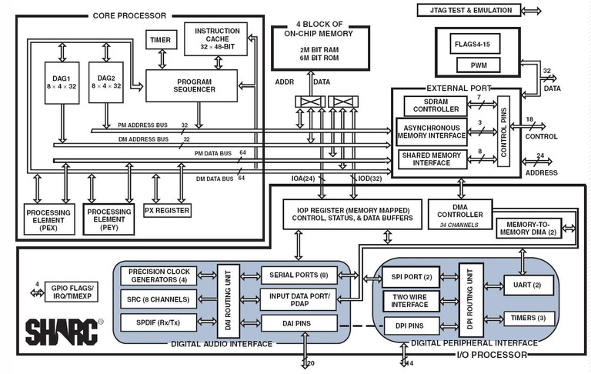
Processador SHARC® : arquitetura

Slide 31
Estudos: Principais modelos

Slide 32
Estudos dos modelos : TigerSHARC®
Possui as mesmas características da família SHARC
Capaz de manusear dados de 1, 8, 16 e 32 bits em ponto fixo, bem como dados em ponto flutuante (32/40 bits)
Arquitetura VLIW
Utilização de branch prediction
Permite até 4 instruções de 32 bits simutâneas
Clock de 300 a 600 MHz (2400 a 4800 MMACs)
Memória interna variando entre 6 e 24 Mbits
Permite utilizar DSPs em situações onde apenas FPGAs eram possíveis.
Notes:
Vliw - arquitetura simples e de alto desempenho, o escalonamento de instruções é feito pelo compilador
“branch prediction” (instrução chamada pré-busca para descobrir se um programa vai ou não executar um desvio)
DSP x FPGA

Slide 33
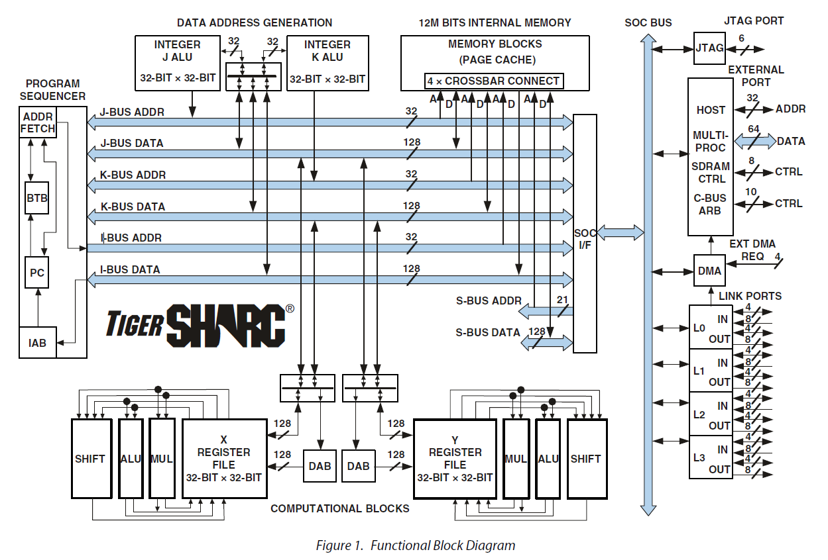
Estudos dos modelos : TigerSHARC®
Notes:
Duas unidades de processamento
Controlador de I/O (DMA)
Memoria interna

Slide 34
Estudos dos modelos : TigerSHARC®
Arquitetura equilibrada: utiliza características de RISC, VLIW, DSP para fornecer uma solução flexível. Abordagem “all software” que adiciona capacidade enquanto reduz custos e listas de materiais.
Multiprocessor: Arquitetura equilibrada que otimiza o custo do sistema, de energia e densidade. Um único processador TigerSHARC, com sua memória on-chip grande, apresenta zero overhead motor de DMA, I / O de grande porte, e suporte de multiprocessamento integrada, tem a integração necessária para ser um nó completo de um sistema de multiprocessamento.
Notes:
2Arquitetura equilibrada – abordagem que adiciona capacidade enquanto reduz custos de listas de materiais
Multiprocessamento- otimização de custo de sistema
grande memoria on-chip, zero overhead de DMA
tem a integração necessaria para ser um nó completo de um sistema multimprocessamento

Slide 35
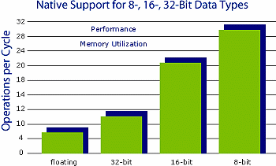
Estudos dos modelos : TigerSHARC®
Paralelismo e alto rendimento:
Até quatro instruções de 32 bits por ciclo
Grande memoria on-chip, perfeito para execução acima de 64.000 pontos de FFTs
Largura de banda permite altas taxas de transferência interna e externa
Notes:
Alta pontuação em teste de FFTs (aprofundado em benchmarks)
Altas taxas de transferência interna e externa
Falar do grafico pronto flutuante e ponto fixo

Slide 36
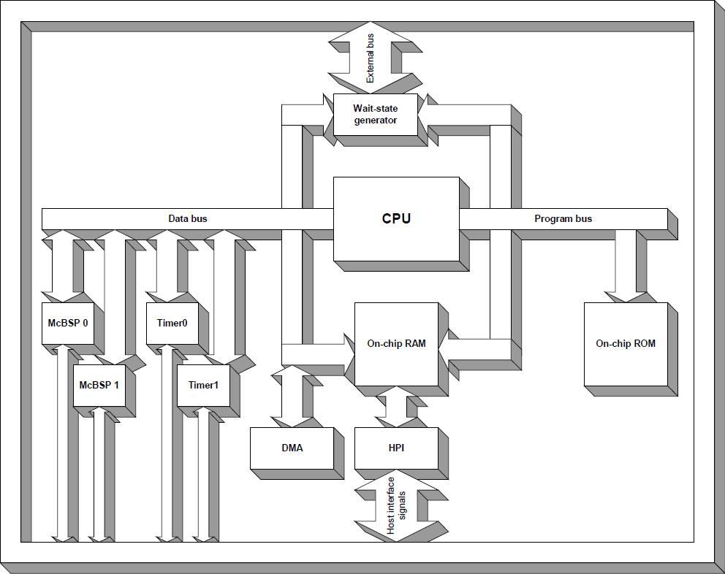
Estudos dos modelos : TMS320VC5402
O TMS320VC5402 é um DSP de 16-bit de ponto fixo que pode ser executado em até 100MHz.
Apesar de sua arquitetura ser Harvard, tanto o barramento de programa quanto o barramento de dados podem acessar a memória RAM on-chip. Esta RAM é sobreposta no mapa o endereço do espaço de programa e mapeia o endereço do espaço de dados. Esta memória pode ser utilizado para armazenar instruções códigos, bem como de dados.
Notes:
barramento de programa e barramento de dados podem acessar a memória
Sobreposta no mapa de endereços do programa e mapeia o endereço do espaço de dados
Barramento de dados e de programa acessando a RAM on-chip

Slide 37
Estudos: Benchmarks

Slide 38
Medidas de BenchMarks
Avaliar e comparar as seguintes métricas com precisão
Velocidade do DSP
Eficiência de Memória
Eficiência no consumo de energia
Custo-performance
Algumas abordagens possíveis:
Simplified metrics
ex.: MIPS, MOPS, MMACS
Full DSP applications
ex.: V90 modem
DSP algorithm "kernel" benchmarks
ex.: FIR filter, FFT
Notes:
MMACS – modelos matemáticos para simulação
Full DSP applications – Aplicações que usam todos os componentes de uma DSP
DSP algorithms kernel – Aplicações que usam o núcleo do DSP para realizar algoritmos de transformadas e filtros

Slide 39
Medidas de BenchMarks
MIPS e MFLOPS
Duas instruções para processadores diferentes:
DSP16410:
A0= A0+P0+P1 P0=Xh*Yh P1=X|*Y| Y=*R0++ X=*PTO++
TMS320C6414:
ADD A0,A3,A0
Notes:
Frequentemente usado para testar velocidade dos DSP, é realmente simplificada?
Duas instruções para processadores diferentes:
DSP16410: A0= A0+P0+P1 P0=Xh*Yh P1=X|*Y| Y=*R0++ X=*PTO++
TMS320C6414: ADD A0,A3,A0

Slide 40
Medidas de BenchMarks
Aplicações Completas para Benchmarks de DSP
Esta abordagem tem prós e contras
Aplicações tendem a ser mal definidas
Requer otimizações feitas a mão:
Caro, demorado para implementar
Medida do sistema, não do processador:
As vezes isso pode ser uma vantagem
Resultados úteis apenas para aplicação específica (ou similar):
Mas se os resultados são avaliados para sua aplicação, não será uma desvantagem
Notes:
-Aplicações mal definidas
-Mão de obra pesada, caro e demorado
-bom para medir aplicação especifica
-essas aplicações específicas podem ser uma vantagem se forem avaliadas na aplicação desejada

Slide 41
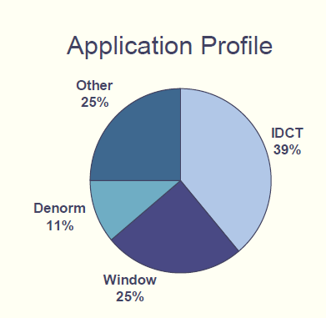
Medidas de BenchMark
Algorithm Kernel BenchMarks
O Benchmarks BDTI são baseados em algoritmos de kernel de DSP
-as partes mais comutativas e intensivas das aplicações de DSP
-Os exemplos incluem FFTs, filtros IIR, e decodificadores Viterbi
Os resultados de benchmark são usados ​​com perfis de aplicação para prever o desempenho geral.
Notes:
Perfil de teste
Window : Filtro espacial, mascara de suavização
IDCT: transformada inversa discreta do cosseno
Denormalização

Slide 42
Mercado de DSPs e as aplicações

Slide 43
História do Mercado
Intel e AMI
No final dos anos 1970 apresentaram dispositivos para processar sinais, porém não obtiveram muito êxito comercial.
Bell Labs
Em 1979 os laboratórios Bell apresentaram o primeiro chip para processar digitalmente sinais, o microprocessador Mac 4.
AT&T e NEC
Em 1980 os primeiros DSPs completos e funcionando, o NEC µPD7720 e o AT&T DSP1.

Slide 44
História do Mercado
Texas Instruments
O TMS32010 apresentado em 1983, provou ser um grande sucesso e a TI é agora a líder do mercado de DSPs de uso geral.
Motorola
Outro grande projeto bem-sucedido foi o do Motorola 56000, mas esta não obteve sucesso com os dispositivos que se seguiram, não sendo mais líder no mercado.
Altera Devices
Grande fabricante de DSPs. Atualmente largamente utilizando-se o DSP EP2S60.

Slide 45
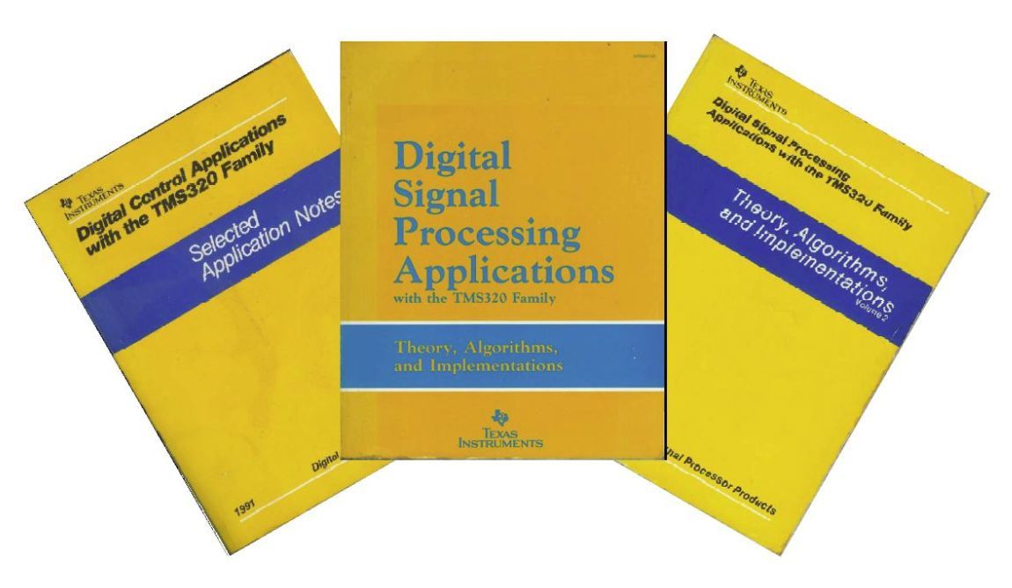
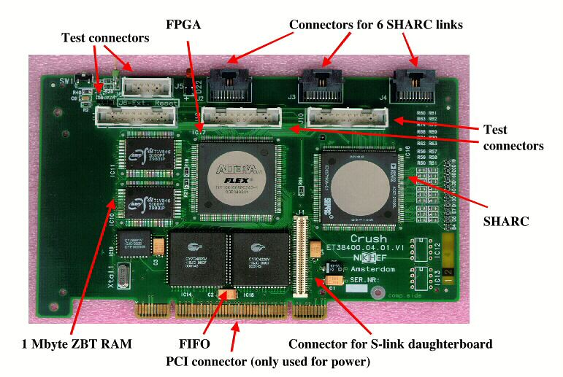
Mercado
Popularização dos DSPs

Slide 46
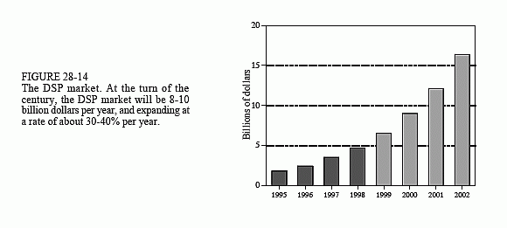
Mercado
Crescimento do mercado de DSP

Slide 47
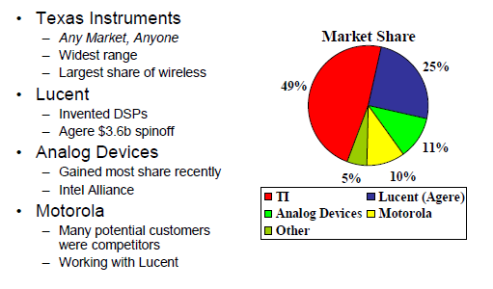
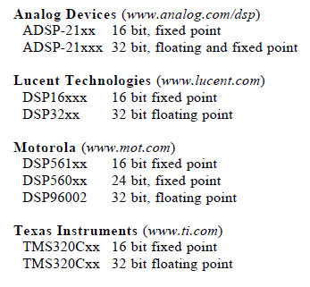
Mercado
Principais Empresas
Modelos Fabricados

Slide 48
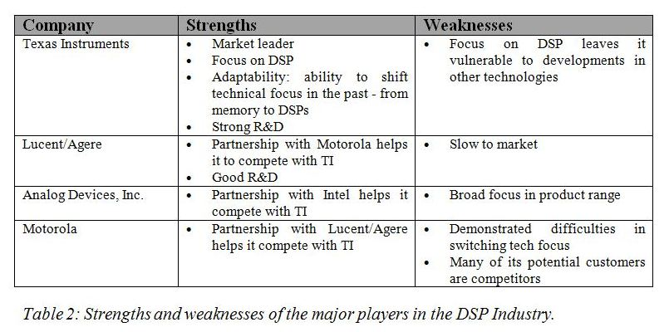
Mercado
Perfis das principais empresas

Slide 49
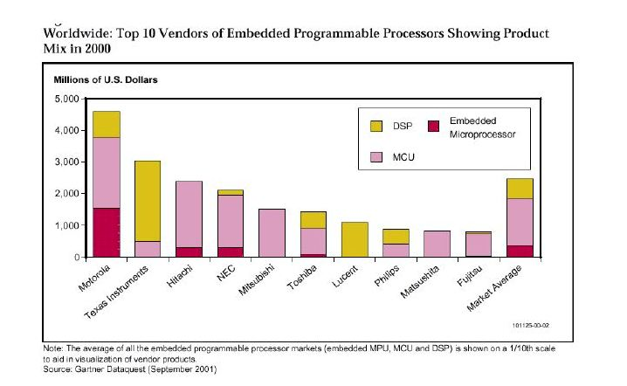
Mercado
Current Vendor Product Mix

Slide 50
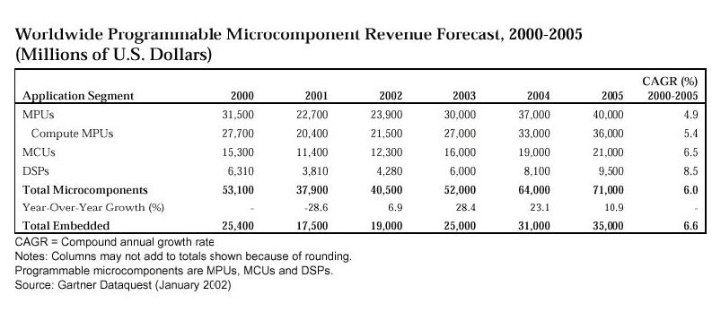
Mercado
Processadores DSP: Maior Taxa de Crescimento

Slide 51
Mercado e Aplicações
Single-processors (MPUs) e DRAMs dominaram a indústria devido ao mercado dos computadores pessoais.
DSPs tornaram-se dominantes da principal tecnologia devido ao:
Aumento da necessidade de processar digitalmente sinais analógicos de áudio e vídeo.

Slide 52
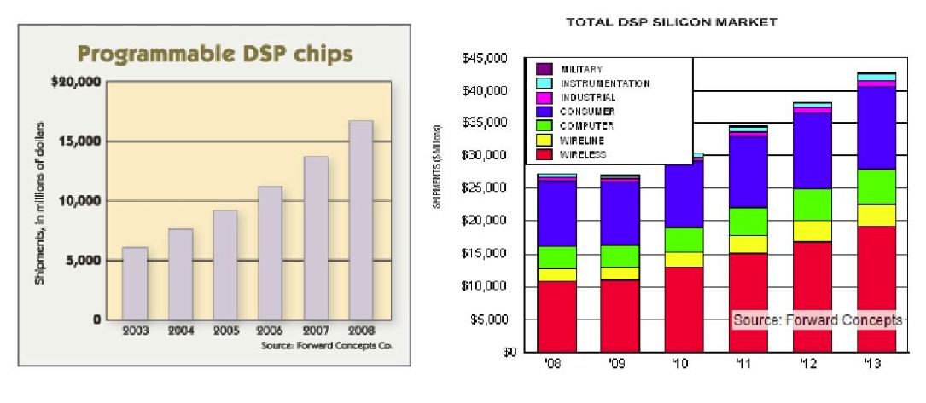
Mercado e Aplicações
Mercado Mundial

Slide 53
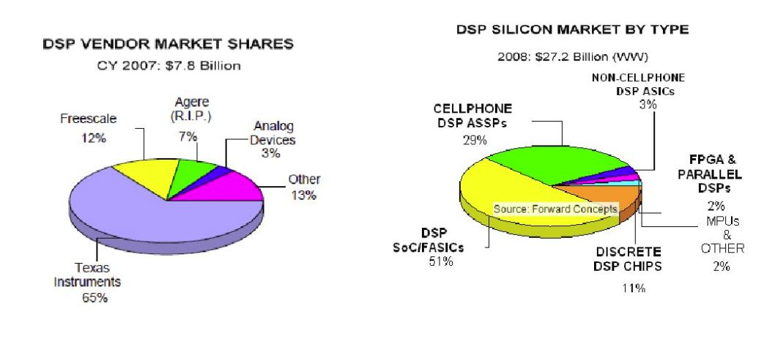
Mercado e Aplicações
Mercado Mundial

Slide 54
Mercado e Aplicações
Mercado no Brasil

Slide 55
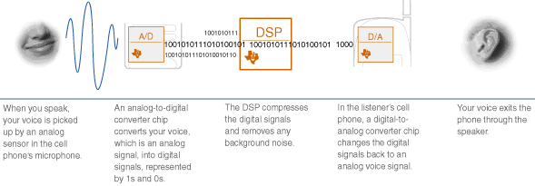
Aplicações
Principais Aplicações
Telefones celulares
Players de DVD/Home theaters
Veículos híbridos e elétricos (ex: sistema de freio)
Discos rígidos de computadores

Slide 56
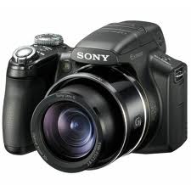
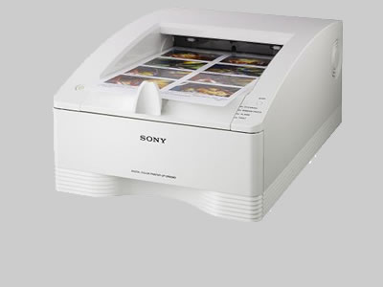
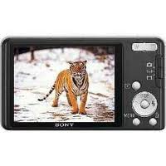
Aplicações
Satélites
O “switch” das companhias de telefone
Rádios digitais
Impressoras de alta resolução
Câmeras digitais

Slide 57
Aplicações
Equipamentos de imagens médicas
Inversores solares e turbinas eólicas
Vídeo de sistemas de segurança
Eletrodomésticos
Entretenimento/Áudio
Equalização
Decodificação MP3
Simulação de instrumentos
Karaokê
Metalização da voz
Efeitos de áudio

Slide 58
Aplicações
Aplicações Emergentes
Telefonia via Internet: VoIP
Mercado ADSL
TVs digitais

Slide 59
Novas tendências
Integração com
Microcontroladores
Coprocessadores
Técnicas de economia de energia
Exemplo: TI C54x
Melhores formas de programação

Slide 60
Conclusões

Slide 61
Conclusão
Alta programabilidade, imunidade a ruído, flexibilidade e técnicas avançadas como os filtros adaptativos tornaram o processamento digital de sinais ambientes promissores para a implementação de aplicações complexas;
Uso de DSPs ao invés dos demais hardwares garante uma maior velocidade, troughput e capacidade de processamento;
Possuem diversas aplicações em áreas como medicina, telecomunicações, transporte, processamento de imagens.
O surgimento de mais aplicações que possuem restrições de tempo aumentam a procura pelo uso de DSPs e por isso seu mercado está em ascensão;

Slide 62
¿¿¿¿¿Dúvidas?????

Slide 63
Agradecemos a atenção!

